Slide 1
AM COMERCIAL, S.A.S.
Visibilidad y Control de la Fuerza de Ventas
Los tableros y controles que hoy respaldan la distribución y ejecución de tus marcas en el punto de venta.
Presentado a: Continental de Negocios
Visitas
Productividad
Geolocalización
Torre de Control
En vivo · con datos reales · todos los días
Notes:
Deck para Continental de Negocios: los tableros y controles de AM Comercial dan visibilidad y disciplina sobre la fuerza de ventas, y eso beneficia la distribución de las marcas de Continental. Cada tablero incluye una captura real.

Slide 2
Cuatro tableros, un mismo objetivo: ejecución en el punto de venta
1
Visitas
2
Productividad
Monitoreo en vivo de la ruta: quién visita, quién pide, a qué hora.
Cumplimiento y efectividad por vendedor, supervisor y por suplidor.
3
Geolocalización
4
Torre de Control
Mapa en vivo: ubicación, ventas, oportunidades y rutas.
Vigilancia diaria con alarmas y metas dirigidas por producto.
Cada tablero funciona en el navegador, sobre datos reales del día — sin esperas ni reportes manuales.
Notes:
Visión general de los cuatro tableros.

Slide 3
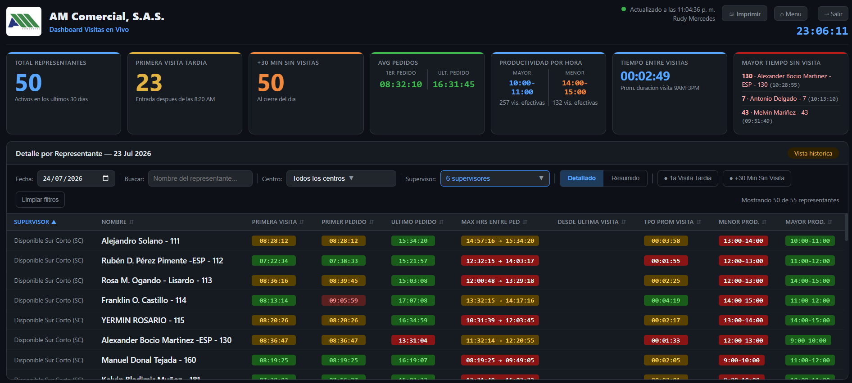
1
Visitas
Monitoreo en vivo de la ruta y los pedidos
QUÉ GANA CONTINENTAL
Tus clientes se visitan según el plan → más presencia de tus marcas en el anaquel.
Menos clientes sin atender = menos ventas perdidas de Continental.
Captura real del tablero en operación
Cobertura de la ruta
Efectividad de la visita
% de programados que se visitaron.
Cuántas visitas terminan en pedido.
1er y último pedido
En tiempo real
Arranque temprano y cierre a tiempo.
El estado del día, al momento.
Notes:
Visitas: captura real del monitor en vivo.

Slide 4
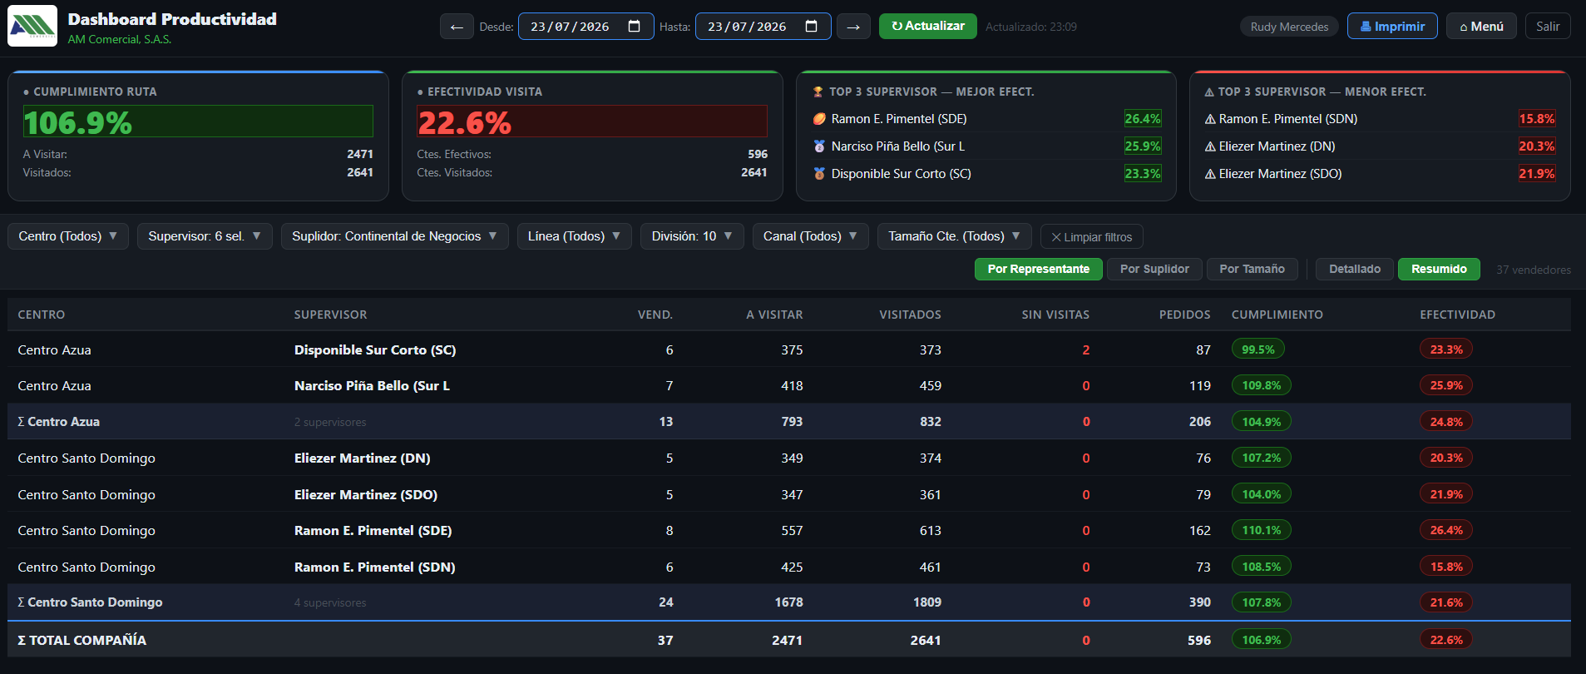
2
Productividad
Cumplimiento y efectividad — también por suplidor
QUÉ GANA CONTINENTAL
La captura ya está filtrada por Continental de Negocios: ves aislado tu cumplimiento y efectividad.
Datos objetivos para acordar planes de crecimiento de tus categorías.
Captura real del tablero en operación
Cumplimiento con semáforo
Efectividad con drill
Verde/amarillo/rojo + "Sin Visitas".
Centro → Supervisor → Vendedor.
Vista POR SUPLIDOR
Imprimible y exportable
Pedidos y efectividad de tu suplidor.
Listo para reuniones de resultados.
Notes:
Productividad: la captura real muestra el filtro Suplidor = Continental de Negocios.

Slide 5
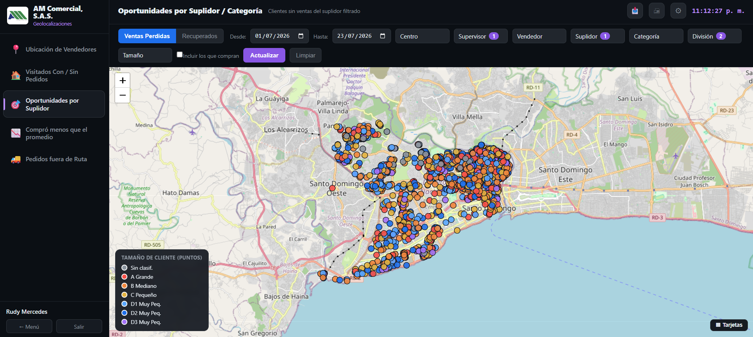
3
Geolocalización
El mapa en vivo de la operación
QUÉ GANA CONTINENTAL
La captura muestra las oportunidades por suplidor: dónde NO se está vendiendo tu marca.
Identificas clientes a recuperar y zonas con potencial.
Captura real del tablero en operación
Ubicación de vendedores
Clientes con / sin pedido
Coloreados por frescura de GPS.
Cliente por cliente, quién compró.
Oportunidades por suplidor
Rutas y fuera de ruta
Clientes que compran, pero no tu marca.
Disciplina de secuencia del día.
Notes:
Geo: captura real de Oportunidades por Suplidor.

Slide 6
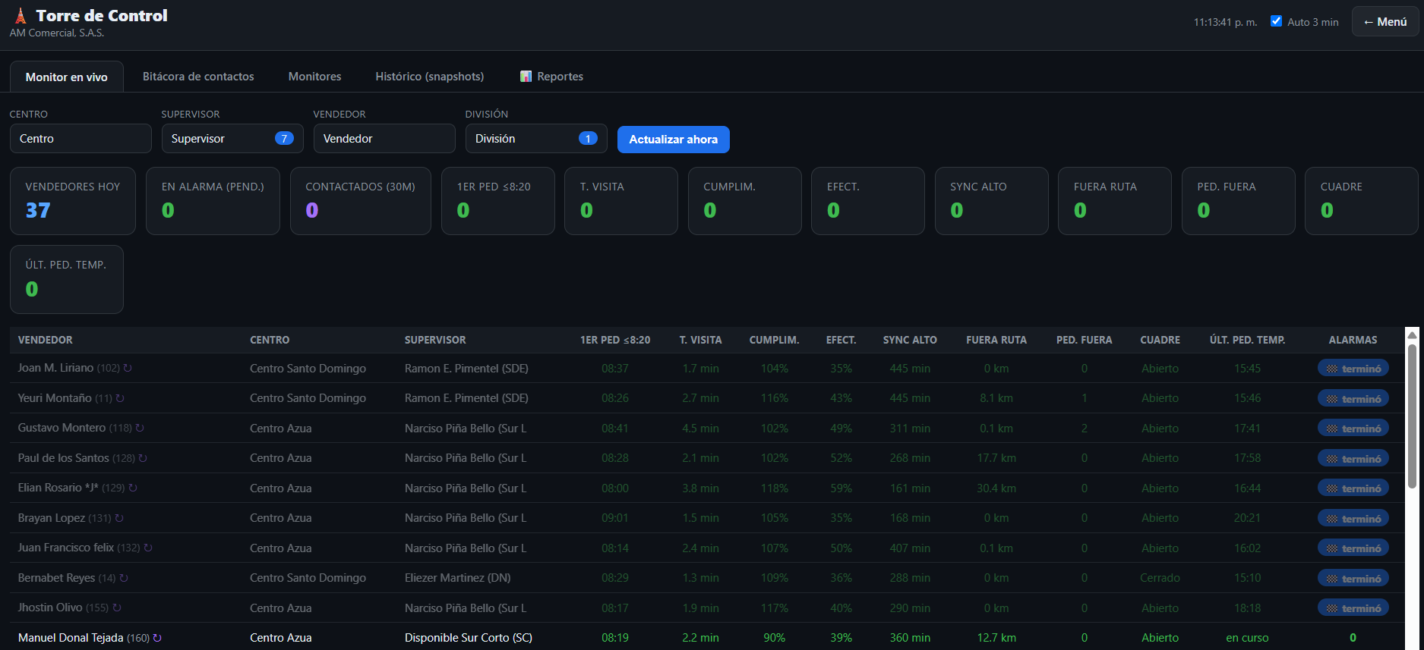
4
Torre de Control
Vigilancia diaria con alarmas y metas dirigidas
QUÉ GANA CONTINENTAL
Podemos fijar una META diaria para tus categorías (ej. activar N clientes de una línea) y vigilarla como alarma.
Foco real y medible sobre tus productos.
Captura real del tablero en operación
9 monitores en vivo
Fotos cada 30 minutos
Arranque, cumplimiento, sync, ruta…
De 8:20 a 4:00 pm, con histórico.
Contacto y seguimiento
Monitores personalizados
Cada alerta atendida queda en bitácora.
Metas de venta por producto/línea.
Notes:
Torre de Control: captura real del monitor en vivo.

Slide 7
Lo que esto significa para Continental de Negocios
Cobertura garantizada
Ejecución en el PDV
1
2
Tus clientes se visitan según el plan; menos ventas perdidas por no llegar.
Disciplina de ruta y de captura dentro del punto de venta.
Datos y oportunidades
Metas dirigidas a tus marcas
3
4
Ves dónde no se vende Continental y a qué clientes recuperar.
Fijamos y vigilamos objetivos diarios para tus categorías.
Más control de nuestra parte = más venta y presencia de las tuyas.
Notes:
Cierre: cuatro beneficios concretos para Continental.

